Slide 1

Beth fyddai eich ymateb pe byddai eich ysgol yn ysgrifennu negeseuon, llythyrau, arwyddion yn uniaith Saesneg?
Notes:
Gallwch ddefnyddio post-its/byrddau gwyn bach i gyfieithu’r geiriau.
BAT – Bat, ystlum
FAIR – Ffair, teg, hardd
Tynnu sylw at y ffaith nad yw cyfieithu i’r Gymraeg bob tro’n ddu a gwyn!

Slide 2

Dysgu pam fod cyfieithu yn bwysig

Slide 3

Newid geiriau o un iaith i’r llall
Ffordd o helpu pobl i ddeall ei gilydd
Sgil greadigol

Slide 4
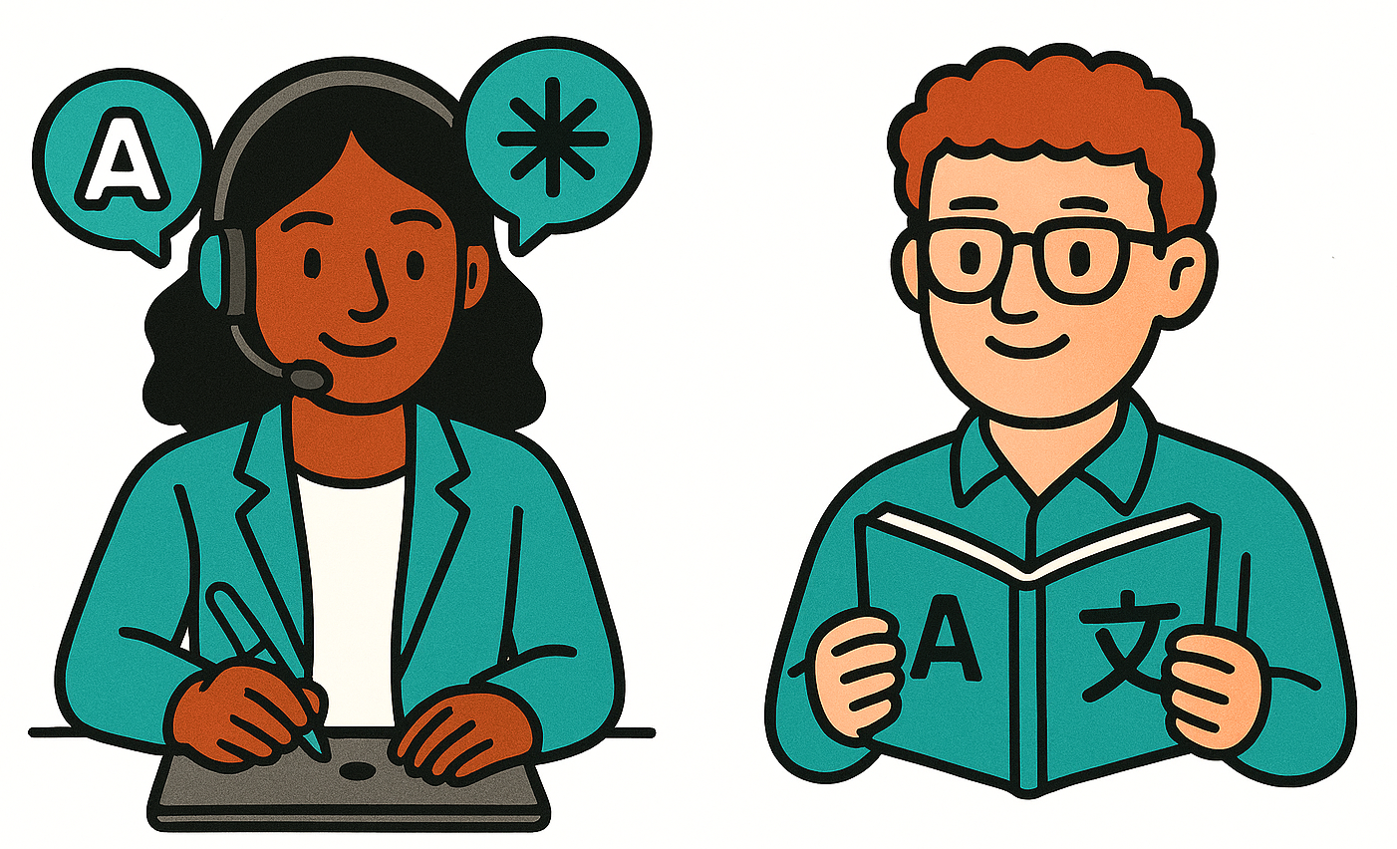
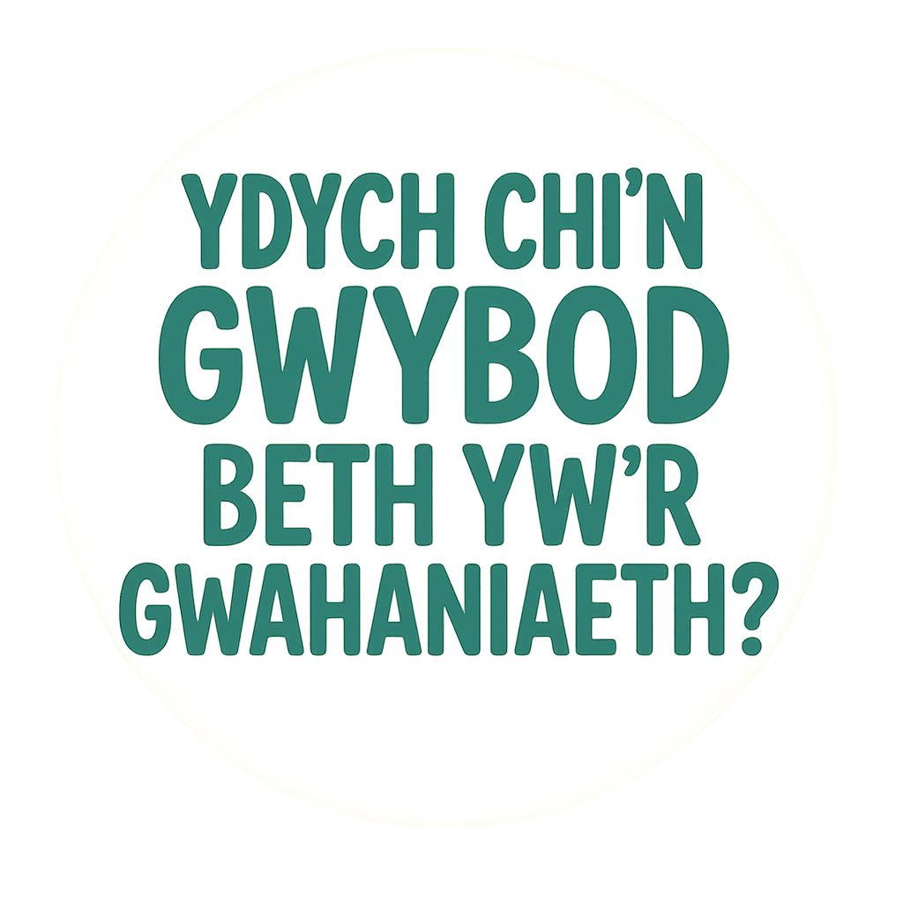
Mae dau fath o gyfieithydd:
Cyfieithydd Testun
Cyfieithydd ar y Pryd
Notes:
Cyfieithydd Testun – Cyfieithu ysgrifenedig
Cyfieithydd ar y Pryd – Cyfieithu llais/siarad

Slide 5

Cylchwch y sgiliau sydd eu hangen ar gyfieithwyr.

Slide 6

Technoleg Cadw at derfyn amser Rhifedd
Iaith Canu Datrys problemau
Llafar Darllen Gwrando
Creadigrwydd Ysgrifennu Trefnus
Ymchwil Canolbwyntio Cryfder corfforol
Notes:
Dylid cylchu pob un heblaw canu, cryfder corfforol, rhifedd (er gellir dadlau bod angen sgiliau rhifedd os yn rhedeg busnes cyfieithu!)

Slide 7
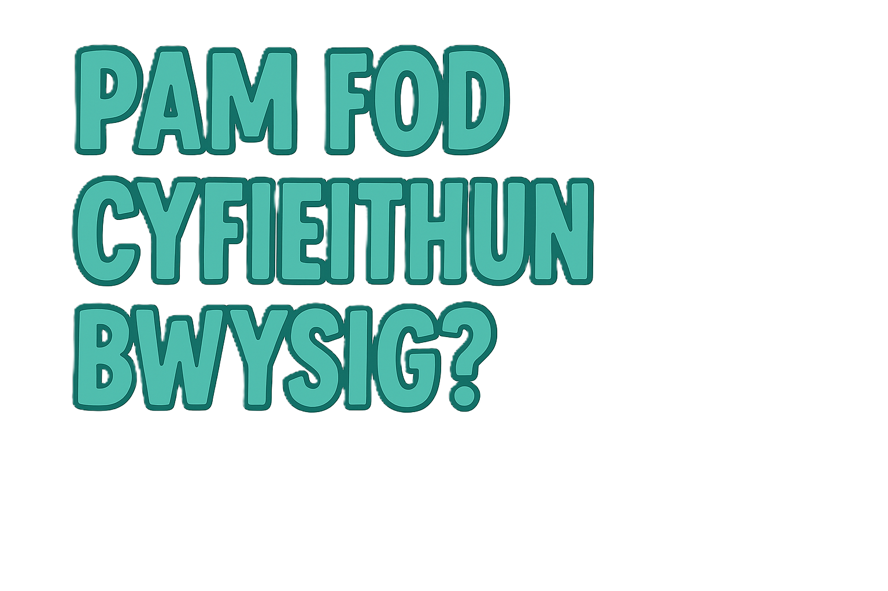

Cadw’r iaith Gymraeg yn fyw
Mae’n gyfraith yng Nghymru bod gan bobl fynediad at wasanaethau cyhoeddus yn y Gymraeg, e.e. iechyd ac addysg

Slide 8

Darllenwch y poster ac ateb y cwestiynau

Slide 9
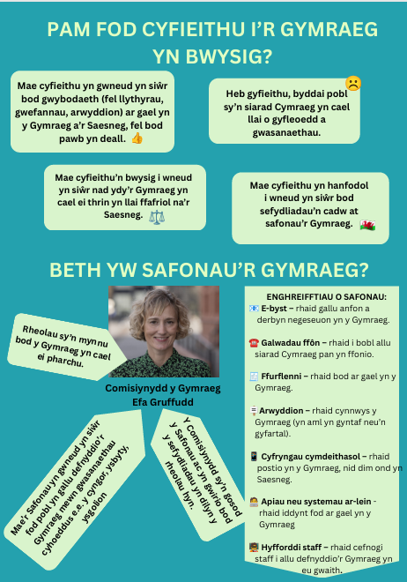
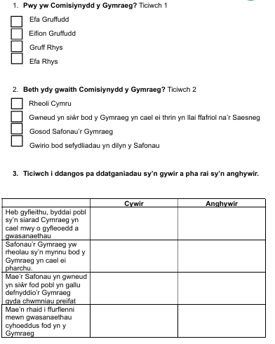
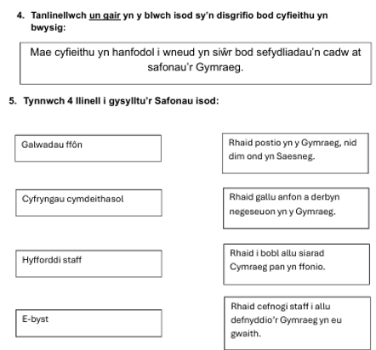

Slide 10

Mae poster, arwyddion a negeseuon Facebook yr ysgol i gyd yn uniaith Saesneg.
Ysgrifennwch e-bost at eich pennaeth yn ei b/pherswadio i greu popeth yn ddwyieithog.

Slide 11

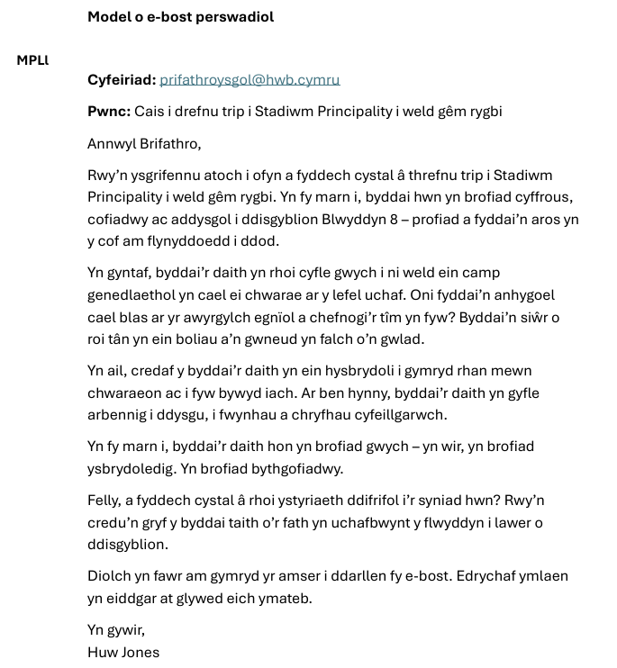
Geirfa mynegi barn
Cwestiynau
Idiomau
Ansoddeiriau
Iaith ffurfiol
Ailadrodd
Rhestru
Trefnus, e.e. Yn gyntaf, Yn ail

Slide 12

Paratowch ar gyfer ysgrifennu eich e-bost

Slide 13

Pam dylid ysgrifennu posteri/arwyddion/negeseuon Facebook yn ddwyieithog?
1.
2.
3.
4.
5.
6.
7
8.
Geirfa mynegi barn
Idiomau
• Cael llond bol
• Byth a beunydd
• Heb os nac oni bai
• Cenedl heb iaith yw cenedl heb galon
• Gorau po gynta
• Mae’n hen bryd
• Does dim dwywaith
Ansoddeiriau

Slide 14

Dewiswch rif ac ateb y cwestiwn

Slide 15
Dewiswch rif o 1 i 6
1
2
3
4
5
6

Slide 16
1
Beth ydy MPLl e-bost perswadiol?

Slide 17
Dewiswch rif o 1 i 6
1
2
3
4
5
6

Slide 18
5
Yn y wers heddiw, dysgais ____________________.

Slide 19
Dewiswch rif o 1 i 6
1
2
3
4
5
6

Slide 20
6
Cyn i mi gyrraedd y wers, doeddwn i ddim yn gwybod________

Slide 21
Dewiswch rif o 1 i 6
1
2
3
4
5
6

Slide 22
2
Beth ydy cyfieithu?

Slide 23
Dewiswch rif o 1 i 6
1
2
3
4
5
6

Slide 24
4
Pam fod cyfieithu’n bwysig?
.

Slide 25
Dewiswch rif o 1 i 6
1
2
3
4
5
6

Slide 26
3
Rhowch enghraifft o un o safonau’r
Gymraeg.

Slide 27


